Slide 1

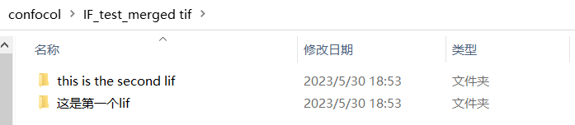
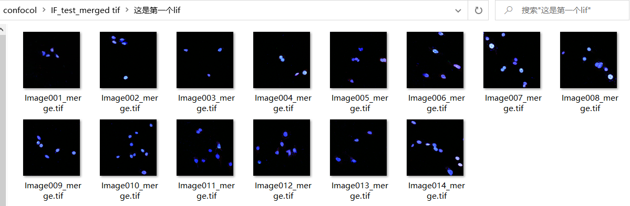
本教程针对如何使用脚本一键统计每个细胞的foci个数。首先需要准备标准输入格式的文件夹，lif文件可以使用本
大礼包里面“lif文件批量导出图片”文件夹里的合适的脚本（如下如图）。
这里IF_test_merged tif文件夹就是个标准格式的文件夹，里面有若干子文件夹，每个子文件及里有若干个merge后的tif格式的图片。注意：文件夹里面不能含有其它不包含merge图片的子文件夹或者文件！子文件夹里面一定要是merge后的tif格式的图片，里面不能包含单通道的图片，不能包含其它格式的图片，不能包含文件夹，不能包含其它格式的文件！

Slide 2

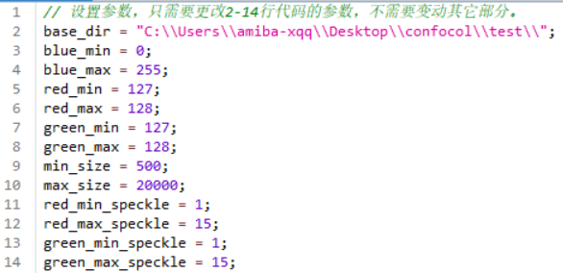
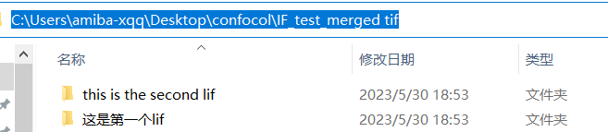
一共有三种Image J Macro脚本，从上往下分别是针对：只想统计green通道蛋白foci个数；只想统计red通道蛋白foci个数；想同时统计green/red通道蛋白foci个数。以上三种场景，并且图片最多只能包含DAPI/red/green通道，如果还有640通道，可以联系我设计特定的脚本。另外图片必须包含DAPI对应的细胞核的通道，可以只含有单个red/green通道。后面将以第三个脚本举例子。
打开fiji，点击file-open，直接打开foci_total.ijm，language选择Image J Macro。这个代码只需要更改2-14行代码的参数（左图）。第二行参数是指定文件夹的路径，需要更改“”里面的内容，将蓝色区域的路径复制（右上），并替代上面“”内的字符串，并且需要将\改成\\，并在最后加上一个\\，即变成下面的状态（右下）。

Slide 3


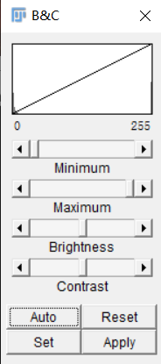
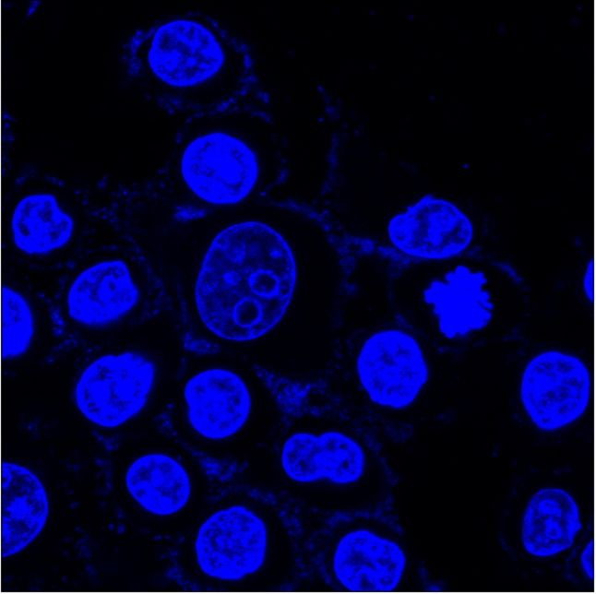
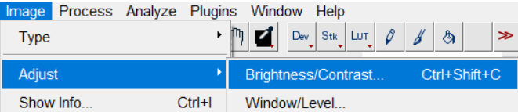
这个代码的思路是，先打开merge图片，然后split channel，分成blue/red/green三个通道，先选择blue的DAPI图片，调整图片对比度。这里可以随便打开一张这个图片的blue单通道（使用下面脚本可以得到所有通道的图片）。
点击Image-Adjust-Brightness/Contrast，得到B&C窗口。Minimum/maximum等四行都可以调整，直到
调整后DAPI的亮度较强，和背景能很好区别开，如下图荧光图。如果DAPI拍摄的时候，荧光已经很强了，那么基本不用调整这个参数，选用默认参数。这里注意B&C窗口中的左/右两个数字：0/255，分别是blue_min和blue_max的值。如果调整了对比度，记录B&C窗口中的左/右两个数字，分别将代码3/4行改成这两个数字。
注意，每行代码需要以分号结尾，不能删去分号。之后所有图片的DAPI都会按照这个对比度作调整。

Slide 4
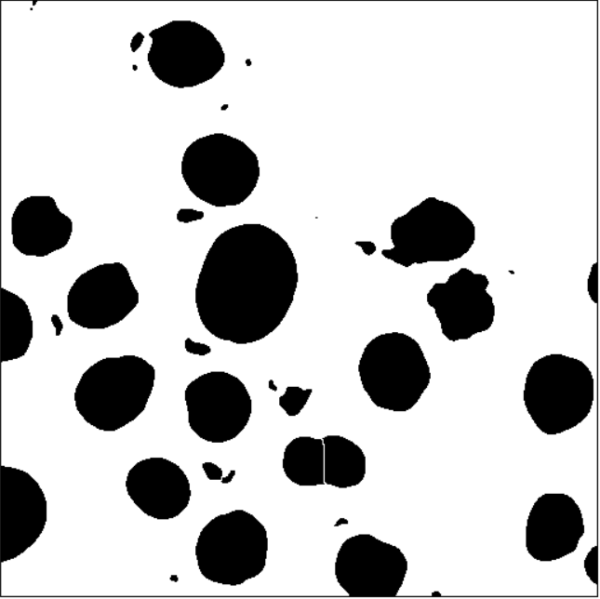
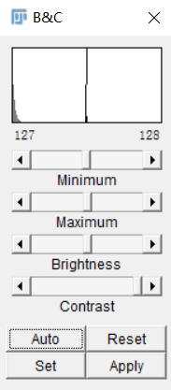
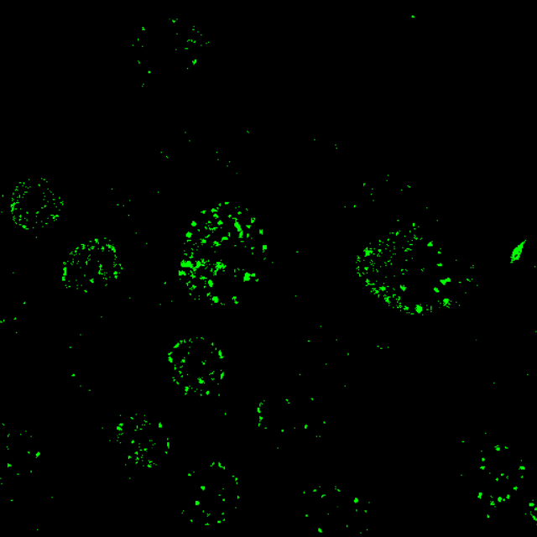
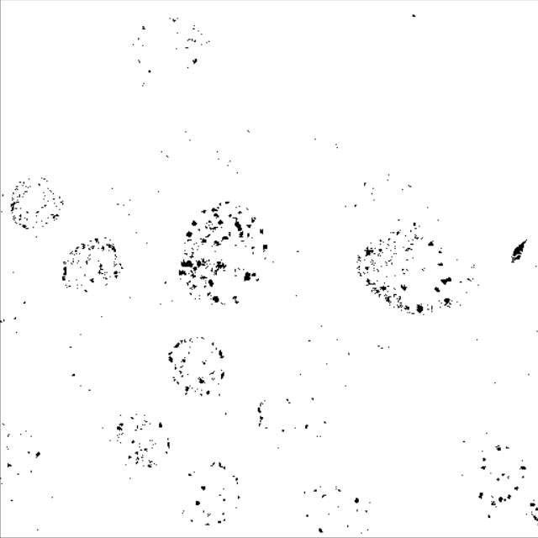

随后代码会处理blue通道的图片，并作watershed，将细胞核分开，细胞核成黑色，背景白色，如下，后面以
这个图的细胞核作为参照，分析每个分出的细胞核的foci个数。
之后分别处理green/red通道的图片，也是你需要打开一张对应的green/red通道的图片，并按照上面相同的方法，打开B&C窗口，调整图片对比度，直到可以清晰地区分各个foci。代码里面5-6行分别是red通道图片B&C窗口左/右两个数字，7-8分别是green通道图片B&C窗口左/右两个数字。代码默认的参数已经将对比度contrast调至最大，如下左三图。这样能较好地将foci分开，并去除核内foci外其它背景，推荐使用默认参数。之后代码将green/red图片变成黑白图，并作watershed，如下左四图。

Slide 5
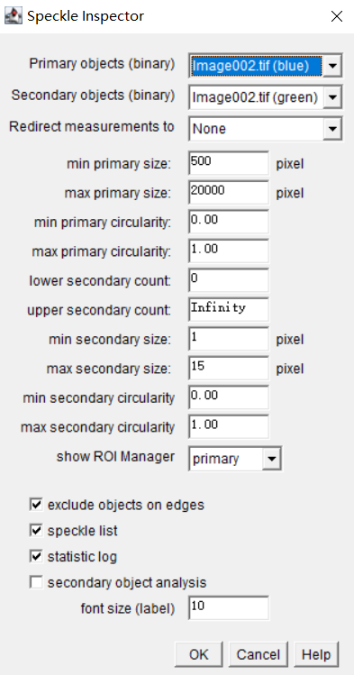
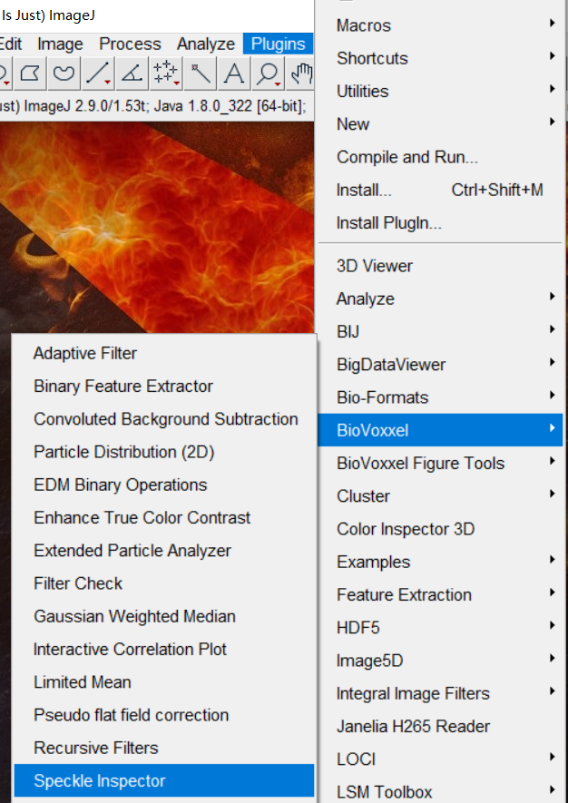
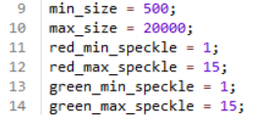
之后代码会使用speckle inspector插件统计foci个数：
这里代码9-10行分别是min primary size/max primary size，即判定位细胞核的最小和最大范围，若细胞核偏小可以将min_size的参数改小；若果细胞核偏大可以将max_size参数改大。
第11-12行分别是red通道的蛋白判定为foci的最小和最大范围，即min secondary size和max secondary size。针对于普通DDR蛋白foci，建议red_min_speckle设为2-5，red_max_speckle设为10-20。针对于PLA foci，建议red_min_speckle设为1。
第13-14行则是green通道的蛋白判定为foci的最小和最大范围，设定范围与上同理。
9-14行参数设置好后，所有图片将按照这些参数分析foci。

Slide 6
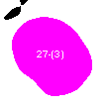
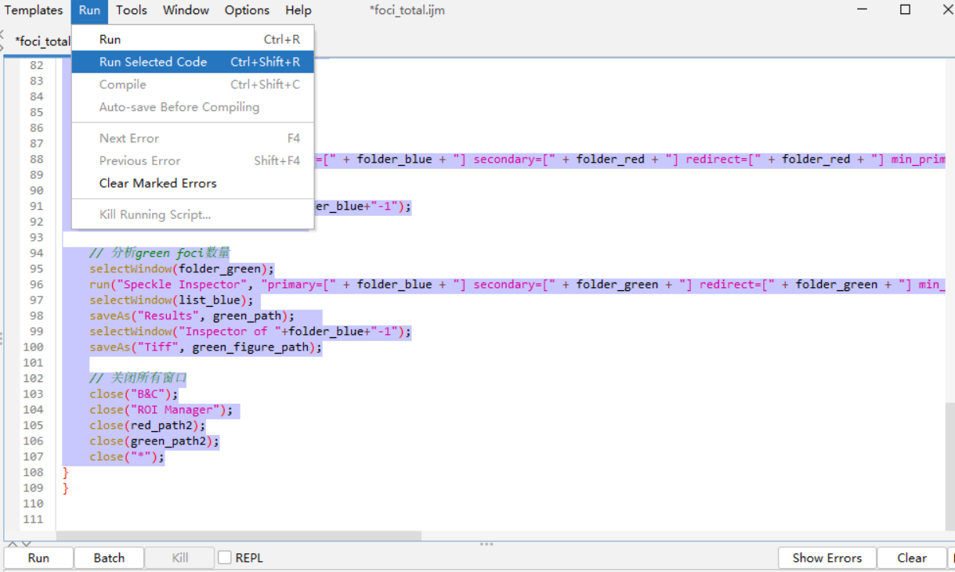
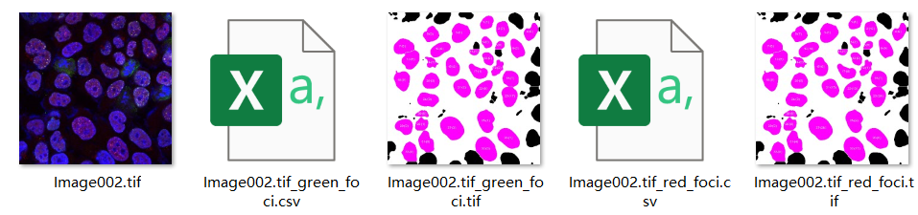
代码所有参数设置好后，可以先选择最后两个}以上的代码文本，点Run-Run selected Code，这样会分析第一个文件夹的第一张merge图片，每个图片会有_green_foci/_red_foci结尾的csv，两个_green_foci/_red_foci结尾的tif。Csv是这个图片的green/red蛋白foci统计结果，tif中粉色标记了用来分析蛋白foci的单个细胞核，每个细胞核内白色数字()前的是细胞编号，()里面是foci个数。可以根据第一张图片效果再调整代码的参数。重新调整好参数后，需要将这4个tif/csv文件删去，并且关闭所有非代码的fiji窗口，全选代码文本，然后点击左下角的Run，直接跑所有代码文本。
因为软件有时候分细胞核不是那么好，可能会出现一个细胞核一分为二，或者两个细胞核分为一个的情况，或者分裂期染色体判定为核。所以需要人工再做调整。细胞核越清晰，边界越清除，并且不出现核融合，一般来说分核的效果还是很好的。
可以打开原merge图核对应的green/red_foci的tif图，参照后作删除或合并，然后打开csv，将对应编号细胞的speckles做调整。
调整好后，后续可以使用本大礼包提供的R语言代码，一键合并csv，然后导出每个子文件夹的所有细胞的foci个数统计表。

Slide 7
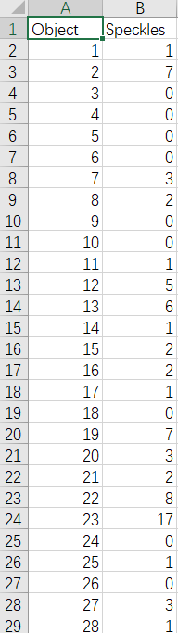
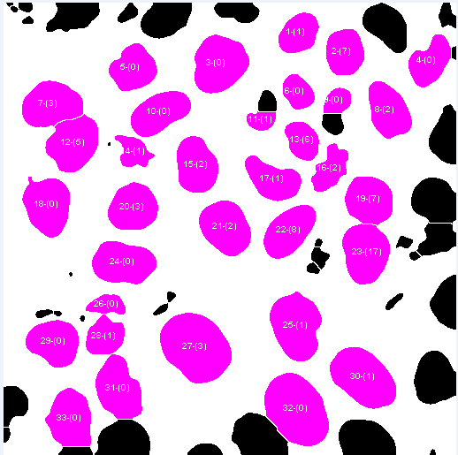
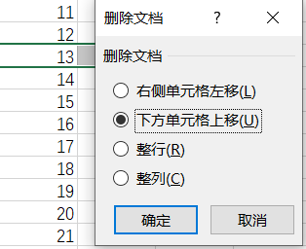
代码跑完后的csv文件，第一列是细胞核编号，第二列是对应细胞核的foci个数。删去某些行时，需要选择下方单元格上移，确保两列中间不会出现空格，不然后续R代码合并csv文件会报错。

Slide 8
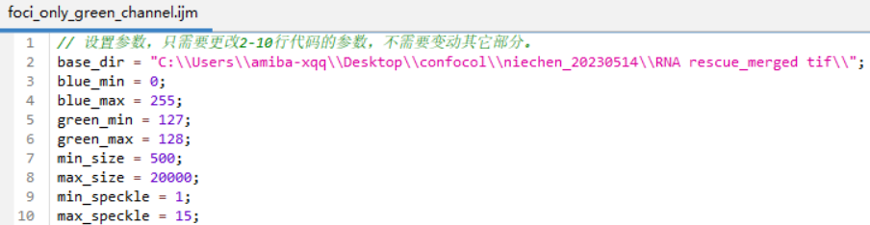
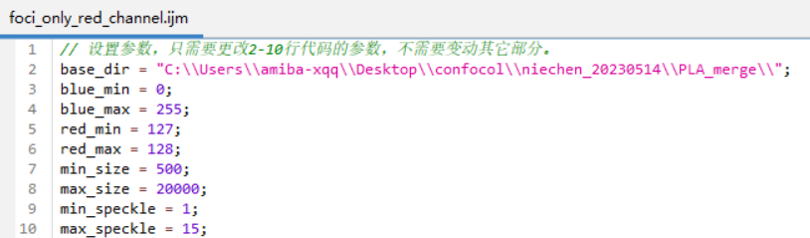
Foci_only_green_channel.ijm/ Foci_only_red_channel.ijm中，min_speckle/max_speckle是green/red foci大小范围的下限和上限。对应于foci_total.ijm中的green_min_speckle; green_max_speckle; red_min_speckle; red_max_speckle。

